Slide 1



任务3：使用开发工具

Slide 2
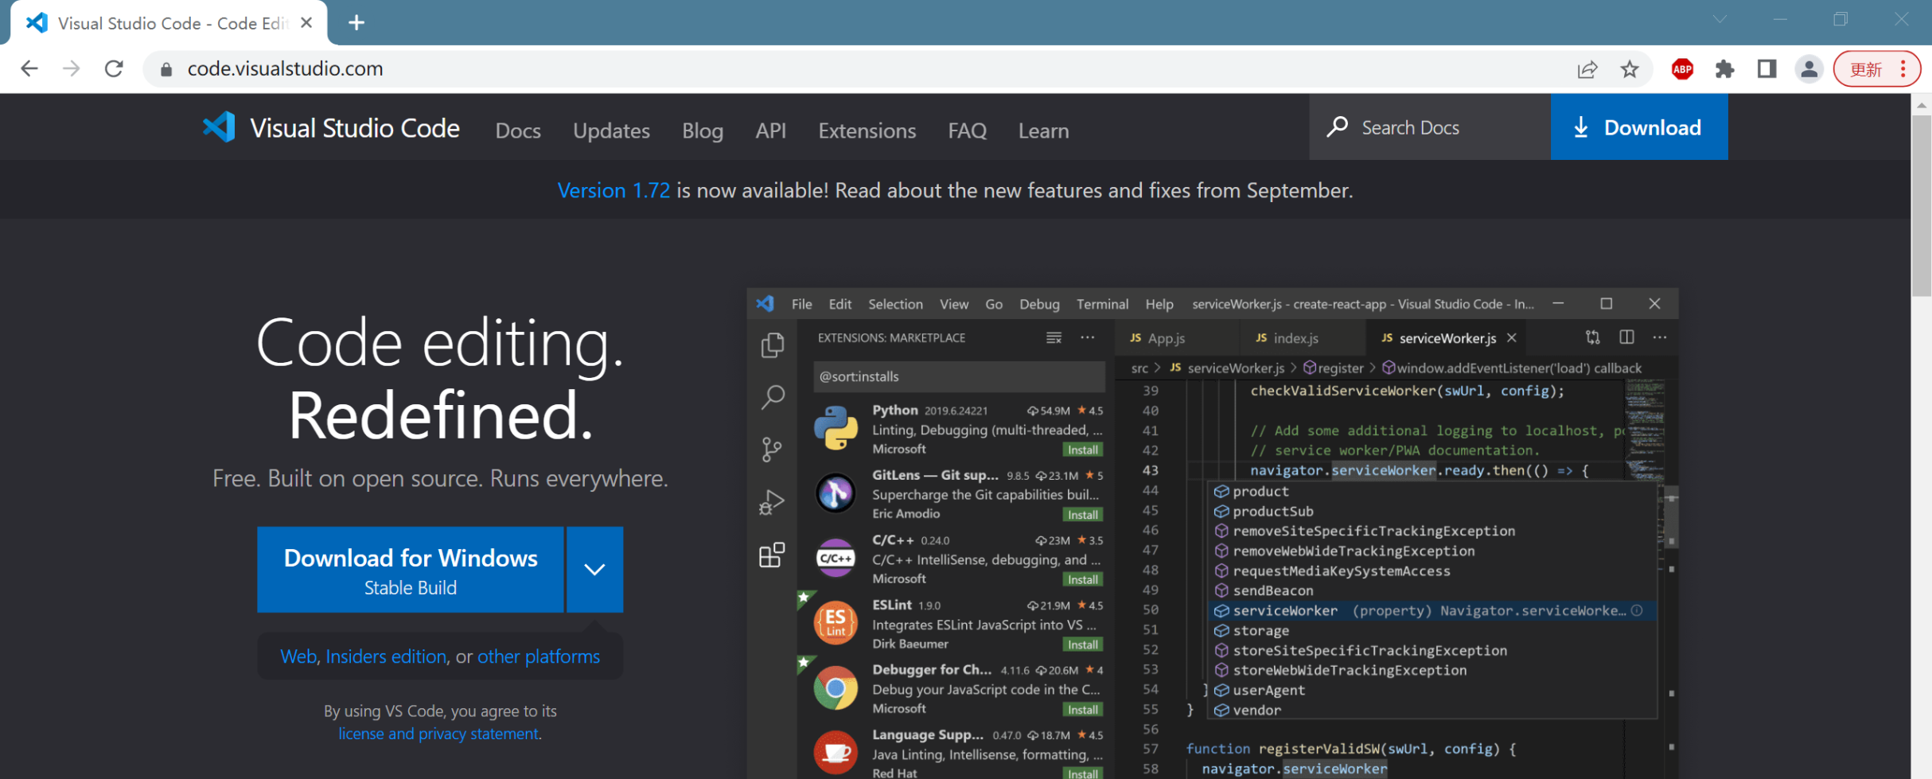
下载VS Code
VS Code，全称 Visual Studio Code，是由微软研发的一款免费、开源的跨平台代码编辑器，目前是前端(网页)开发使用最多的一款软件开发工具。
下载地址：https://code.visualstudio.com/

Slide 3

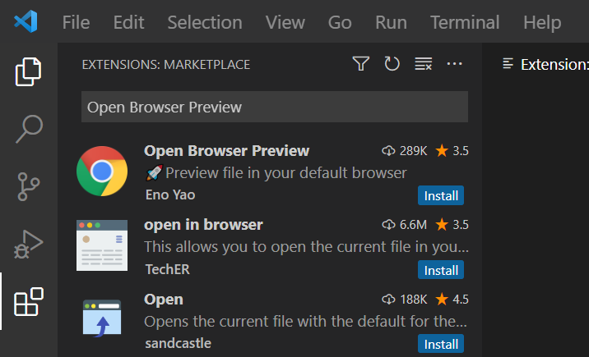
安装插件（浏览器预览）
点击“扩展”图标 ，在输入框中输入想要安装的插件名称（Open Browser Preview），点击安装即可。若安装后没有效果，可以重启VS Code。

Slide 4

安装插件(简体中文)
点击“扩展”图标 ，在输入框中输入想要安装的插件名称（Chinese(Simplified），点击安装即可，安装后重启VS Code。

Slide 5
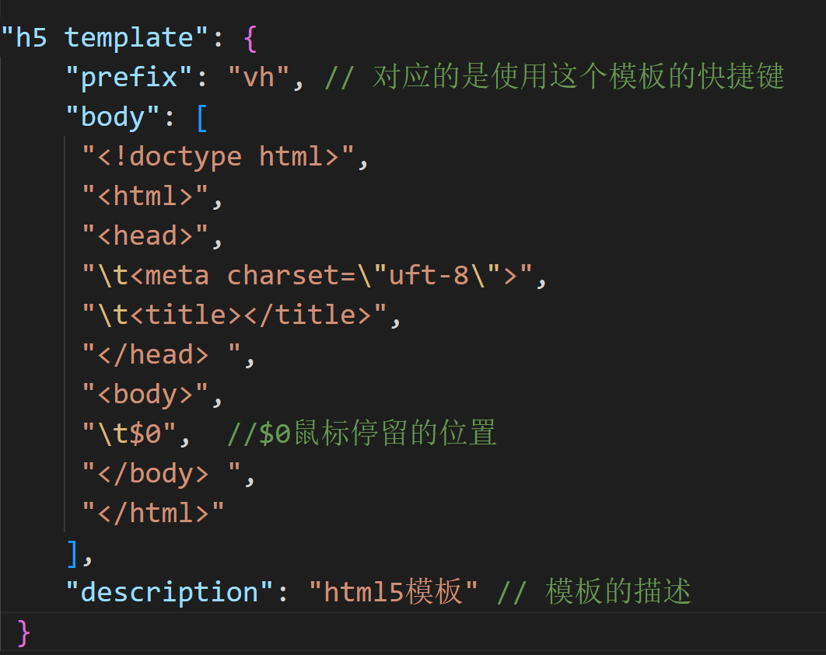
VS Code的使用
创建项目文件夹和文件
快速生成代码模块（“用户代码
片断“-搜索“html.json”，配置如右图所示代码）
或者使用英文叹号
3. 设置颜色主题（设置按钮-“主题”）
设置字体大小（设置按钮-“设置”-“文本编
辑器”-“字体”）

Slide 6
常用快捷键
shift + alt + ↓：快速复制一行
alt + ↑或↓：快速移动一行
tab：向后缩进
tab + shift：向前缩进
alt + 鼠标滚轮：多光标
ctrl + d：选择所有查找到的匹配项
ctrl + / ：添加或删除注释
最常用的快捷键
ctrl + s：保存
ctrl + a：全选
ctrl + c、ctrl + v、ctrl + x：复制、粘贴、剪切
ctrl + z、ctrl + y：撤销、前进

Slide 7
Thanks

